Slide 1
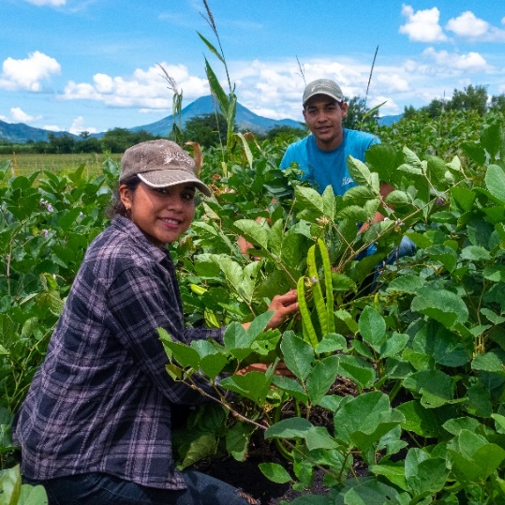
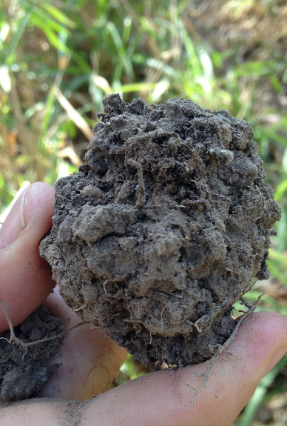


Pueblo, Tierra, y Agua
Cuidamos, cosechamos
Catholic Relief Services El Salvador

Slide 2

  La humanidad no enfrente dos crisis separadas, una ambiental y otra social, sino una sola y compleja crisis socio-ambiental.
  Las líneas para la solución requieren una aproximación integral para combatir la pobreza, para devolver la dignidad a los excluidos y simultáneamente para cuidar la naturaleza.
  Papa Francisco, Laudato Si, 139
Todo está interconectado
(Laudato Sí, 91)

Slide 3

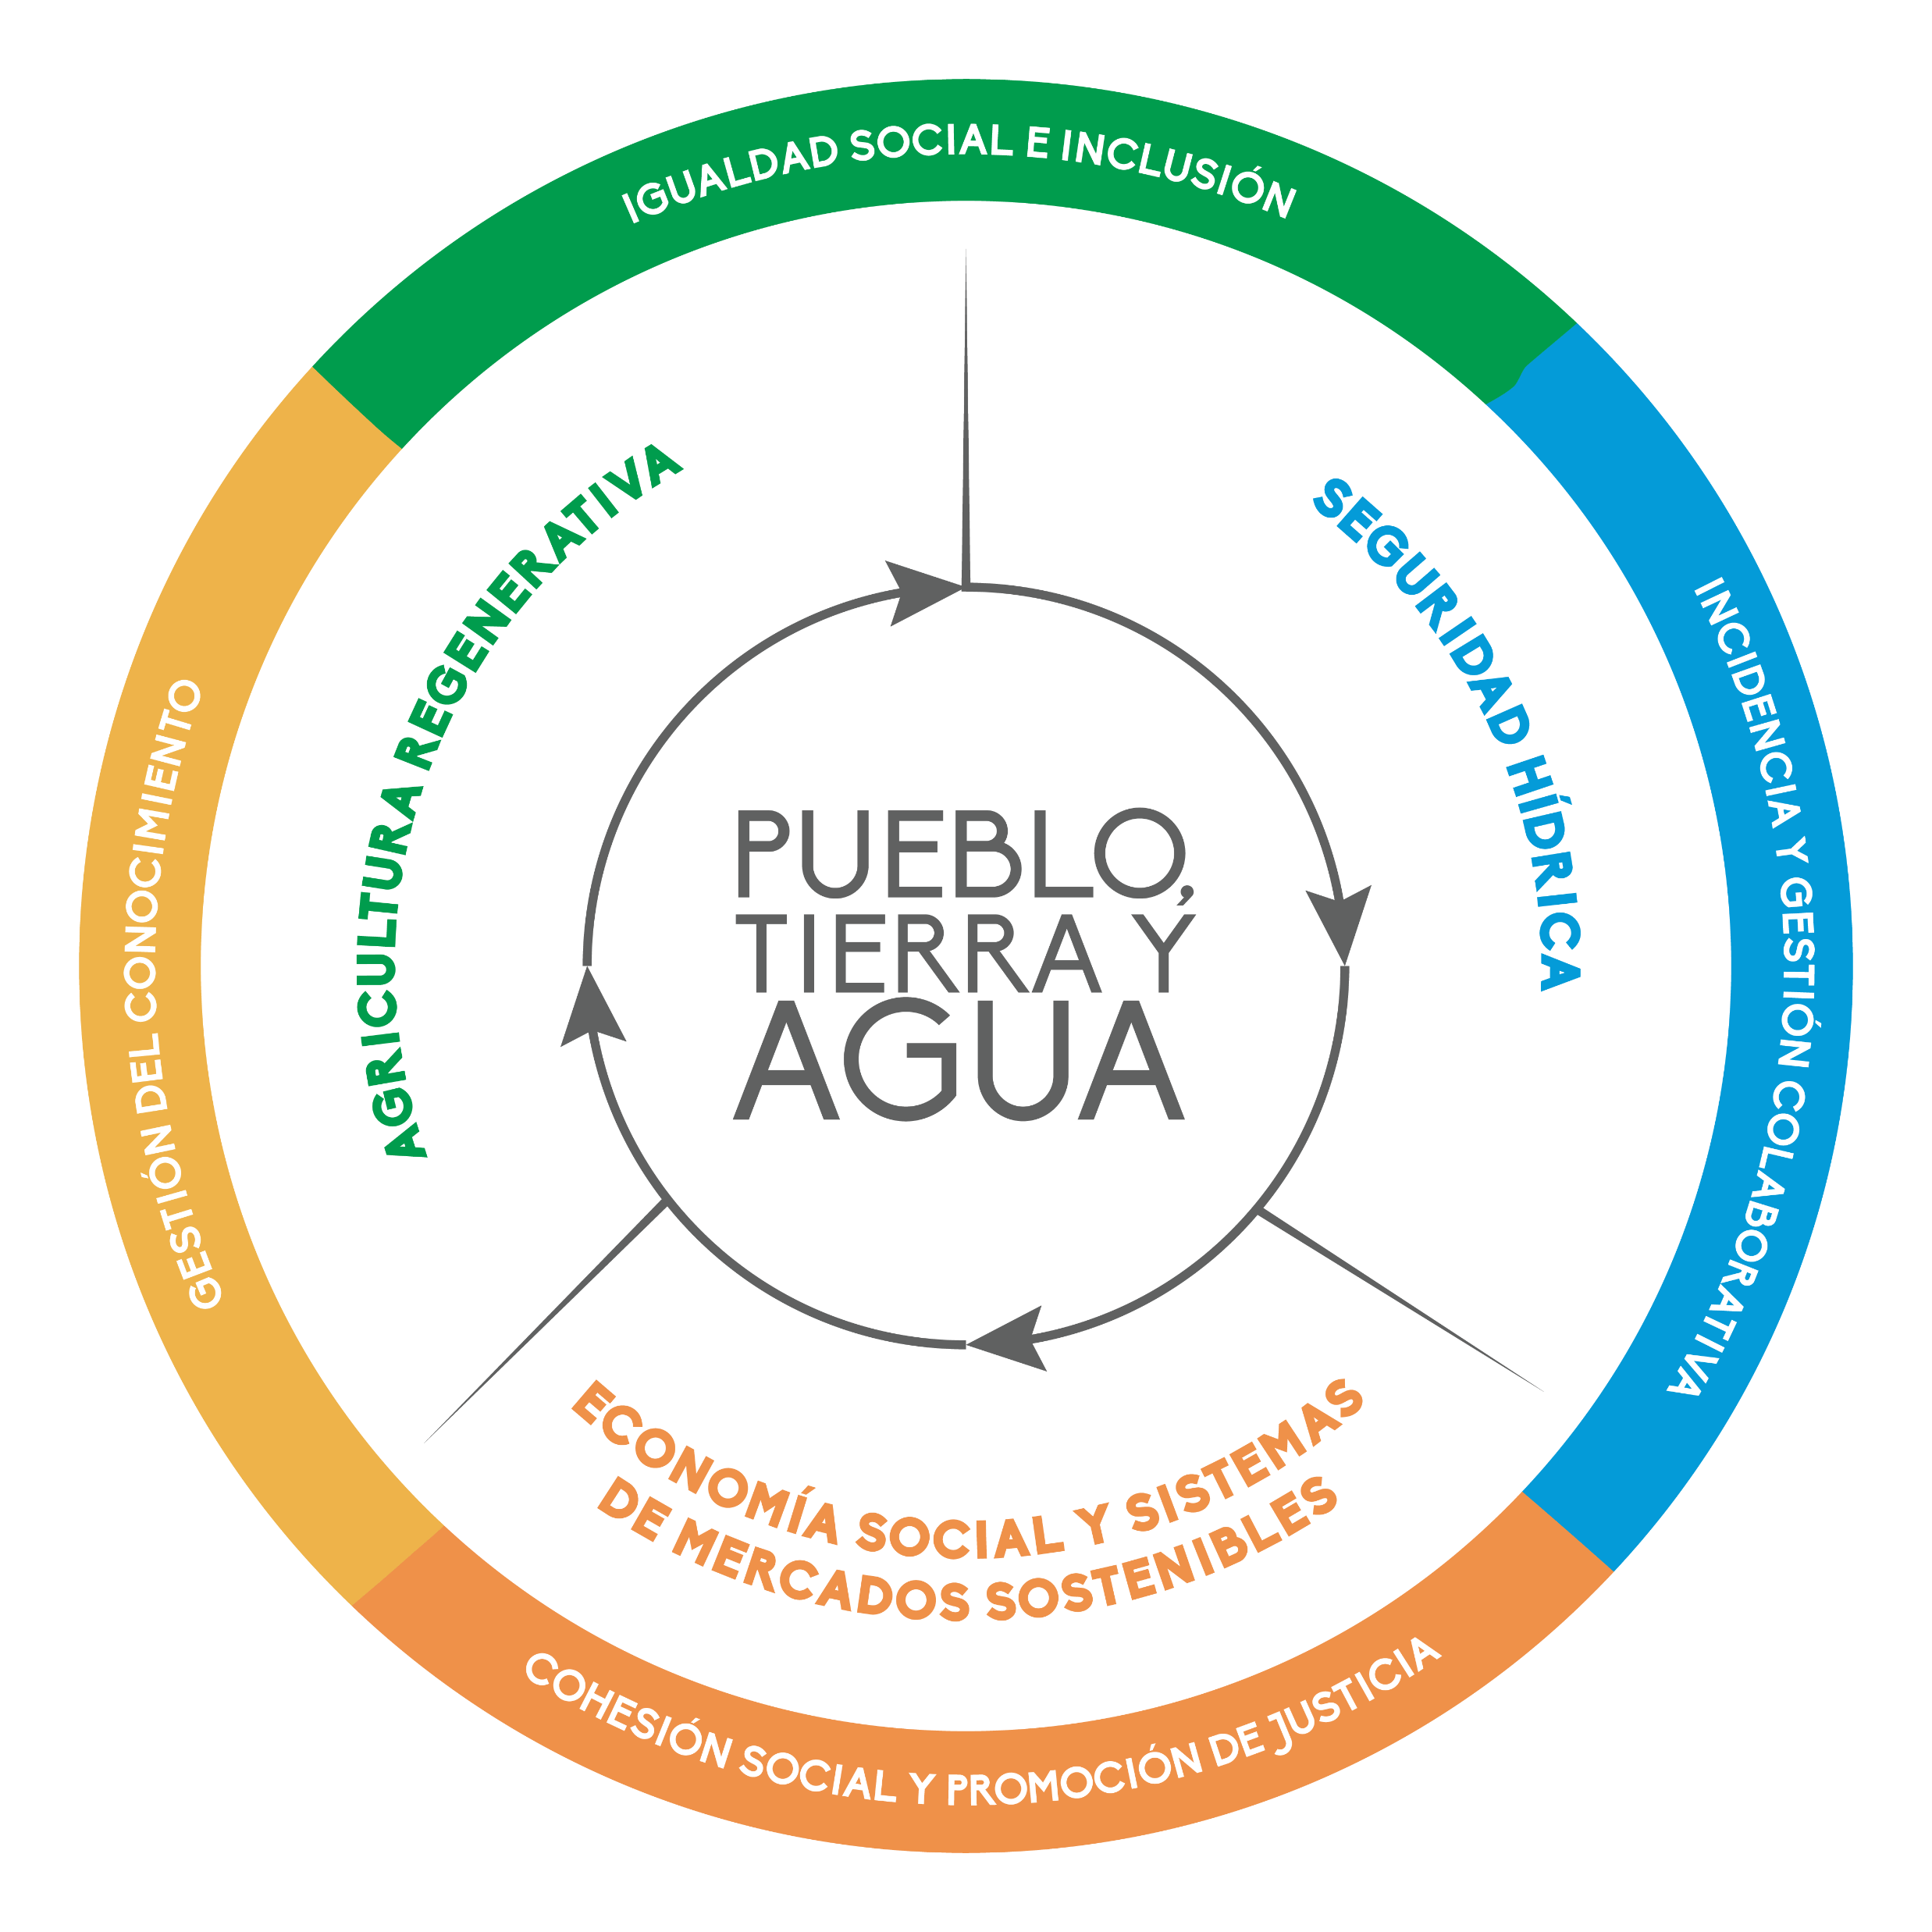
CRS El Salvador
Marco Estratégico de Pueblo, Tierra y Agua
Objetivos estratégicos:
Agricultura Regenerativa – para tierras productivas, resilientes y sostenibles
Promueve la restauración del paisaje de forma integral, en el entendido que el ambiente humano y natural están interconectados y se restauran juntos. Se orienta a construir un modelo de mejoramiento de la calidad de vida y de la dignidad del ser humano y un proceso que reduce, mitiga, o pueda restaurar los daños producidos en los recursos naturales, para sostener comunidades rurales resilientes que serán capaces de manejar los paisajes sostenibles.
Seguridad Hídrica – agua segura para todos, siempre
Orientada a la promoción de la gestión efectiva e integral del agua, la tierra y los recursos relacionados para dar soporte al bienestar humano, al desarrollo socioeconómico y al medioambiente, con énfasis en garantizar el acceso equitativo al agua y al saneamiento seguro para los más pobres, los vulnerables y las poblaciones afectadas por desastres.
Mercados inclusivos, hacía una economía social:
Se refiere al impulso de las empresas sociales en agricultura que maximizan las oportunidades y fortalezas para satisfacer las demandas de las cadenas de valor, y circuitos de economía social que dinamizan la economía de los territorios, con negocios inclusivos, rentables y sostenibles para mejorar la calidad de vida de las familias rurales. Los negocios inclusivos son actividades económicas que permiten lograr la participación de las personas más pobres en cadenas de generación de valor, de manera tal que estos logren capturar valor para sí mismos y mejorar sus condiciones de vida.

Slide 4
CRS El Salvador
Marco Estratégico de Pueblo, Tierra y Agua
Ejes transversales
Los ejes transversales son los elementos que dan estructura y lógica a las acciones estratégica, que al ser de carácter interdisciplinario recorren, atraviesan, vinculan y conectan las áreas estratégicas, por tanto, dan visión de conjunto al accionar de CRS y sus socios. Los ejes transversales están sustentados en el respeto de los derechos fundamentales y la enseñanza social de la Iglesia católica.
Igualdad social e inclusión: propiciar oportunidades económicas y de medios de vida dignos mediante el acceso a herramientas innovadoras y recursos para generar ingresos, construir habilidades críticas, fortalecer la productividad y las prácticas empresariales.
  Jóvenes: se promueve y fomenta el liderazgo juvenil en la restauración de paisajes y la inserción en una economía dinámica con oportunidades de empleo sustantivo y fomento de emprendimientos para crear empresas sociales, con enfoque en los jóvenes.
  Género: se promueven relaciones equitativas entre todas las personas, asegurándose de que los hombres y las mujeres tengan la oportunidad, la capacidad, voz y el apoyo necesario para participar sobre una base de igualdad, para desarrollar su potencial
Incidencia y gestión colaborativa: se busca incidir en los mecanismos de las instituciones locales y nacionales, fortalecidas en su capacidad de ofrecer respuestas apropiadas y efectivas que respalden el desarrollo humano integral. CRS utilizará sus recursos de comunicaciones para facilitar las redes de actores, fortaleciendo su capacidad de comunicación y coordinación entre ellos.
Cohesión social y promoción de justicia: contribuir a la construcción de una sociedad civil dinámica entendida como la promoción de la participación ciudadana efectiva través de la construcción de una visión compartida. Se busca construir capital social, lo cual se define como la red de relaciones de confianza, confiabilidad y respeto para resolver problemas del bien común.
Gestión de conocimiento y agilidad: gestionar los programas con un espíritu de aprendizaje continua, ajustando estrategias y actividades basado en un análisis constante de desempeño, oportunidades y retos que surjan en la ejecución, con la participación de actores locales en el análisis y planificación.

Slide 5
Enfoques y Principios del Programa Pueblo Tierra y Agua
Cinco Enfoques | Siete Principios
Agricultura de Conservación – ASA y RAICES: agricultura sostenible al nivel de finca y paisaje, con el enfoque en productores pequeños Restaurar los recursos hídricos por medio de la agricultura sostenible y la conservación ambiental Rejuvenecer: participación juvenil en cada etapa y nivel del esfuerzo de restaurar el paisaje Construir una economía rural dinámica, basada en los principios de la economía social gobernanza local, | Mantenlo Simple Poner primero a los agricultores (personas): dignidad humana y empoderamiento Construir una cultura de paz. Cultive una visión compartida (compatible) Trabaje a múltiples escalas, liderado por los actores locales Coinversión y corresponsabilidad con múltiples actores Aprendizaje (y mejora) continuo y agilidad

Slide 6




Marco Estratégico de Pueblo, Tierra y Agua
Proyectos emblemáticos en El Salvador
ASA: los programas y proyectos de CRS El Salvador retoman los aprendizajes capitalizados de ASA, promoviendo (a) el manejo de la fertilidad de suelos y los cultivos de cobertura como acciones eficaces para mejorar la productividad de la agricultura de secano, y (b) la difusión de practicas a gran escala es posible con las alianzas institucionales con entidades nacionales que tienen el mandato de ser los lideres de la extensión rural. ASA nos ha mostrado que la sostenibilidad y el impacto de las actividades nos obligan trabajar en asocio con instituciones publicas y otros aliados a niveles locales y nacionales.
SIGA: El grupo de información de suelos y análisis geoespacial (SIGA) da soporte a los programas y proyectos de CRS, socios y ONG aliadas, entidades publicas que brindan servicios de extensión agrícola (CENTA-MAG) y gestión ambiental como son MARN y sus dependencias. La oferta inicial se enfocará en el Sistema Nacional de Información de Suelos que proporcionará información geográfica para los tomadores de decisiones y usuario interesados.
RAICES: el programa de RAICES es la aplicación de ASA al nivel de paisaje. Con RAICES, integramos todos los enfoques (ASA, Cosecha Azul, Azure) al nivel territorial. Con RAICES enfocamos en la gestión local donde los promotores comunitarios lideran los procesos de cambios en las comunidades, las fincas, y las cuencas. Con RAICES, se empoderan los actores locales, procurando que la relación entre actores claves se fortalezca para mejorar los medios de vida agrícolas en las comunidades.
Cosecha Azul: el enfoque de Cosecha Azul es la aplicación de ASA en las cuencas prioritarias para proteger y restaurar los recursos hídricos, priorizando fuentes de agua que abastecen a comunidades para asegurar la seguridad hídricas para la población actual y futura. En El Salvador, las incitativas de Cosecha Azul se enfocan en las zonas cafetales del país, en coordinación con el Consejo Salvadoreño de Café, entre otros aliados.
Azure: Azure es una iniciativa liderado por CRS con la misión a movilizar asistencia técnica y recursos financieros para ampliar y mejorar los sistemas de agua y saneamiento en comunidades rurales y urbanas, con enfoque a familias marginadas y vulnerables. CRS colabora con una red de organizaciones e instituciones para fortalecer las capacidades de las Operadores de Sistema de Agua y Saneamiento (OSAS) para asegurar una eficiente gestión, sostenibilidad y viabilidad financiera de los sistemas de agua comunitarias. Como parte de Azure, hemos establecido un fideicomiso (FIDEAGUA) administrado por BANDESAL, para facilitar crédito a las OSAS que requieren financiamiento. En el 2021 estaremos implementado la “Escuela del Agua” como herramienta de para la formación y capacitación de técnicos y operarios de las OSAS.

Slide 7
Marco Estratégico de Pueblo, Tierra y Agua
ASA y la prioridades de un enfoque de agricultura regenerativa
Agricultura Regenerativa
Es la producción de alimentos con un enfoque de respeto y recuperación de los recursos naturales y el medio ambiente, la base de este concepto es que lo medios de vida agrícolas están en equilibrio y armonía con la naturaleza sin llegar a explotar en forma desmedida el suelo y agua, por el contrario el enfoque es la regeneración de ambos recursos a través de la aplicación del conocimiento y utilización de practicas agrícolas conservacionista ASA que revitalizan la fertilidad de los suelo, haciendo un uso eficiente del agua.
La agricultura regenerativa combina técnicas modernas y conocimiento ancestral para mantener el equilibrio de la producción de alimentos y el bienestar las familias en armonía con el medio ambiente, entre las técnicas están la que impactan en la reducción del uso de agroquímicos, incrementar la remineralización de suelos por efectos de la biomasa que se incorpora a los suelos, la reducción de la erosión por efecto de coberturas que protegen de la escorrentía superficial, la mejora de la salud producida por el humus de microorganismos como lombrices.
Las ventajas de la agricultura regenerativa se incluyen:
Reconstrucción orgánica y mineralización del suelo, con recuperación de la fertilidad.
Absorción de dióxido de carbono.
Reducción del consumo de recursos externos de la finca debidos a la recuperación de suelo.
Reducir la erosión del suelo, también útil para la seguridad hidrogeológica de los territorios.
Protección de recursos hídricos con la reducción o ausencia de escorrentía de pesticidas y fertilizantes.
Reducción de los costos de plaguicidas por la ampliación labranza mínima, coberturas y rotación de cultivos
Principios de ASA, se promueven unas practicas integradas:
Restauración de suelos: Los principios guías para la regeneración de suelos son: cobertura permanente, rotación de cultivos y labranza mínima.
La diversificación de cultivos: junto con la rotación nos ayuda a romper las dinámicas de la plagas, estas acciones estimulan la actividad biológica del suelo mejorando la fertilidad, la porosidad e incrementa la MOS.
Manejo integrado de fertilidad de suelos, basado en el enfoque de los 4R: 4 recomendaciones para hacer un uso y manejo eficiente de los fertilizantes y la nutrición de cultivos (en ASA se dice que “nutrimos el suelo”, no fertilizamos).
Uso eficiente de agua. Las prácticas ASA implican un uso eficiente de agua los sistemas agrícolas. Se incluyen un enfoque de agua verde combinado con la cosecha de agua lluvia y el riego eficiente.

Slide 8
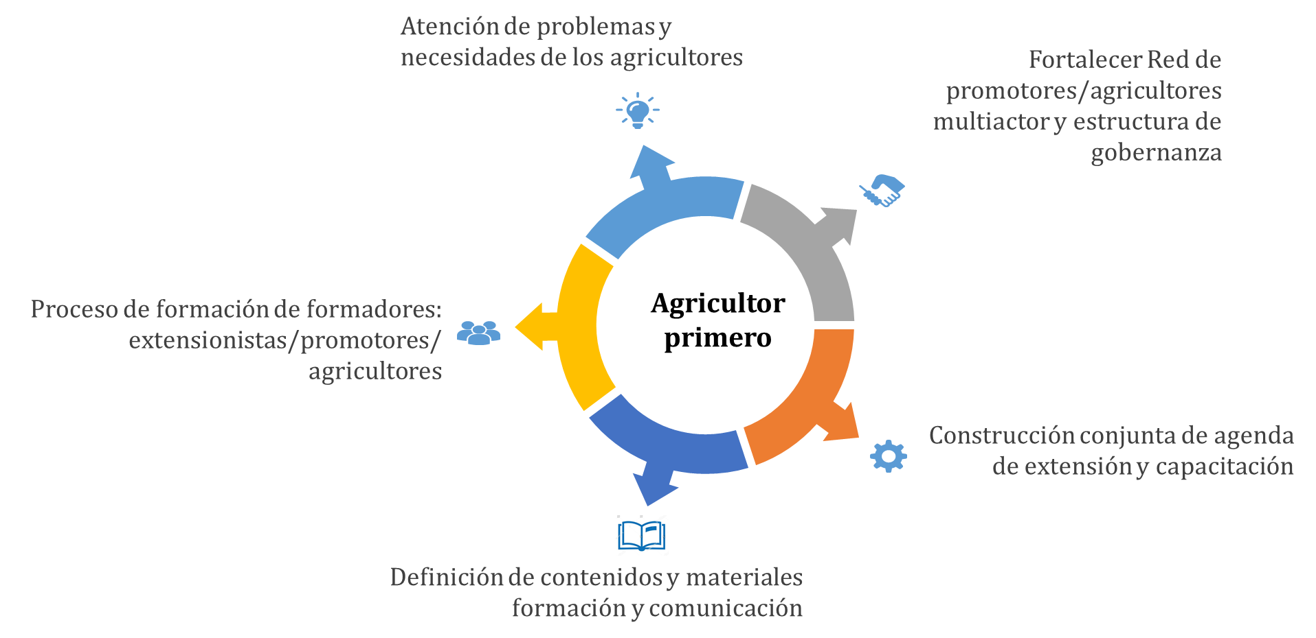


Anexo 2a
Construir una red de extensión con agricultores, en sus parcelas
Todo proceso de enseñanza-aprendizaje en formación, capacitación, y difusión de conocimiento inicia con la identificación del problema crítico para el agricultor. La meta es solucionar sus problemas; esto genera la agenda de investigación y extensión.
Lineamientos generales para la extensión
Preguntas generadoras:
Problema. Con el agricultor, ¿Cuál es el problema crítico que presenta su suelo o su sistema de producción? ¿Cuál es el cambio que se busca?
Solución. Con el agricultor, ¿Cuál es la práctica crítica para tratar el problema crítico? ¿Cuál es la recomendación y por qué es buena?
Agricultores
El intercambio de saberes entre instructores y agricultores es el base de la dinámica de extensión
cogeneración de conocimiento
Especialista
Agricultor
(en su finca)
Extensionista

Slide 9
Modelo general de Formación de Formadores (FdF)
Anexo 2a
Extensionistas
(de ONGs, agencias de gobierno, etc.)
Técnicos (red multi-actor)
(de Cooperativas, ONGs, agencias de gobierno, agro-empresas, etc.)
Formando red de promotores y agricultores
La meta es formar y apoyar una red promotores en campo.
Los promotores son de las comunidades, lideres y pioneros.
Son ellos quienes responden a las necesidades de los agricultores.
Grupo de especialistas
Promotor
Promotor
Aprendizaje con Agricultores en Fincas
El aprendizaje entre técnicos, promotores y agricultores ocurre en las fincas de los agricultores, por medio de ECAs y otras metodologías participativas, y apoyo directo en finca.
Hay un intercambio continuo entre promotores y agricultores.
Hay agricultores que se vuelven promotores, ampliando la red.
Para empoderar este red, se requieren apoyos (recursos monetarios y otros) para la movilización de técnicos promotores.
Promotor
Promotor
Los técnicos van hacía los promotores, en sus fincas y territorios.
Formación de Formadores
Promotor
Formación de Técnicos
Formación de Promotores
Formación de Productores

Slide 10

Las intervenciones de agricultura regenerativa al nivel de paisaje
Protección de manantiales. Identificar manantiales en las fincas y sus zonas de recarga. Proveer incentivos y asistencia técnica a productores para proteger estas zonas.
1
manantiales
2
Revegetar zonas raparías y respetar los bosques de galería
quebradas
mar
manglares
Cercos vivos. Introducir cercos vivos de arboles frutales, maderables, y leguminosos para biomasa en suelos, forraje, y frutas para ingresos diversificados y servicios ecosistémicos.
3
rio
Promover buenas practicas agrícolas, apropiadas a los sistemas productivas, incluyendo las conservación de suelo y agua y el manejo integrado de fertilidad de suelo.
6
Respetar los manglares, dejando caudales ecológicos en los ríos costeros.
4
Manejo integral de recursos hídricos, incluyendo cosecha de agua, riego eficiente, y manejo de agua-verde.
5

Slide 11
CRS El Salvador
Marco Estratégico de Pueblo, Tierra y Agua
Seguridad Hídrica Integral
Situaciones que lograr en los próximos años:
Se alcanza la universalización del abastecimiento de agua potable y saneamiento básico con base en los criterios de los ODS 2030.
Se incrementa el tratamiento de aguas residuales y reduce el nivel de contaminación de los cuerpos de agua. Con el gobierno y la universidad se establece un centro de investigación en tratamiento y reaprovechamiento de aguas residuales.
Se aprueba un nuevo marco legal del agua en el país que incorpora los principios de la GIRH y la gestión pública del recurso.
Se reforma y moderniza la institucionalidad pública del agua, creándose un ente rector y un ente regulador, con las adecuadas competencias.
Las políticas nacionales de Gobierno incorporan el manejo del recurso hídrico como un elemento fundamental, priorizándose en el ordenamiento territorial. Se avanza hacia un enfoque holístico, considerando las interdependencias entre sectores y la toma de decisiones coordinada (especialmente con los sectores de la agricultura y la energía).
Se establece una política económica del agua que incrementa la inversión, se refleja el costo real, elimina los subsidios perversos y se penalizan las malas prácticas e incentivan las buenas.
Se aprovecha el potencial de regadío en el país con un enfoque de eficiencia y sostenibilidad.
Diversas entidades de gobierno (MAG, MARN, CSC…) incorporan el concepto Cosecha Azul en sus políticas y establecen programas especiales con financiación para restaurar los bosques cafetaleros con prácticas ASA.
El Gobierno (con o sin entidades de apoyo) establece un programa o fidecomiso para apalancar financieramente y con asistencia técnica aquellos esfuerzos territoriales en pro la restauración de paisajes y seguridad hídrica (como es el caso de los Fondos de Agua y Agricultura). Es decir, le apuesta a incentivar y respaldar las iniciativas locales.
El enfoque AZURE permea en el país, y se suman inversionistas nacionales y se amplía el número de entidades financieras participantes.
A través de la implementación de la Escuela del Agua, se generan nuevos liderazgos locales y nacionales en pro de la seguridad hídrica, con un alto componente de jóvenes. Se fortalecen las capacidades de los operadores de sistemas de agua potable y tratamiento de aguas residuales.
Agua segura, para todos, siempre.
Misión: El agua se gestiona de manera efectiva, colaborativa e integral para dar soporte al bienestar humano, su desarrollo socioeconómico, y al medioambiente, con especial atención en las comunidades y los hogares en condiciones vulnerables.
INDAGUA - SUMANDO ESFUERZOS - INDAGUA pretende ser un equipo de trabajo y coordinación de las personas de CRS-SV que estamos vinculadas y tenemos interés en la gestión del recurso hídrico.
INDAGUA quiere y necesita trabajar colaborativamente con personas de otras entidades con fines comunes. El principio fundamental de INDAGUA es que operemos como “catalizadores” y “pares” con aliados estratégicos plataformas, alianzas y redes (CRS, Visión 2030, Agenda para el Cambio). Nos suscribimos y alineamos a los Objetivos de Desarrollo Sostenible (ODS) de las Naciones Unidas, para el 2030, en particular al ODS-6. Queremos reforzar apuestas de gobierno como la Estrategia Nacional Hídrica (MARN, 2013).

Slide 12
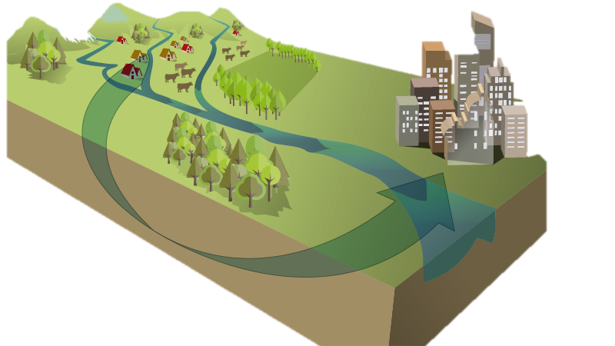
Seguridad Hídrica Integral
Agua segura, para todos, siempre.
AREA PRIORITARIA 1: Agua en paisajes sostenibles
Objetivo: Mantener y recuperar los servicios ecosistémicos y socio-económicos del agua, mediante la protección y restauración de ecosistemas críticos y de áreas de recarga, principalmente de las vinculadas a los sistemas de agua. (Metas 6, 5 y 3 de ODS #6)
Para ello se impulsará el enfoque ASA, que consiste en promover prácticas agrícolas que conservan y restauran suelos y agua. El enfoque Cosecha Azul promueve las prácticas ASA en zonas estratégicas de recarga hídrica. En este enfoque no sólo se trabaja con los productores sino también con otros actores, como gobiernos locales, el mercado y, muy especialmente, los operadores de agua, haciéndoles protagonistas e impulsores del trabajo restaurativo.
Este eje se sustenta en manejo de la cuenca hidrográfica, la conservación de los recursos naturales, la participación, la coordinación intersectorial y en otros elementos propios del abordaje de Gestión Integrada de los Recursos Hídricos (GIRH). Se implementa el GIRH de maneral integral con los proyectos de RAICES al nivel de paisajes.
“La mejor oportunidad para asegurar el agua de las ciudades radica en mejorar el manejo de las tierras agrícolas…”
“La seguridad hídrica del país exige transformar la agricultura a una que cuida los recursos hídricos”

Slide 13
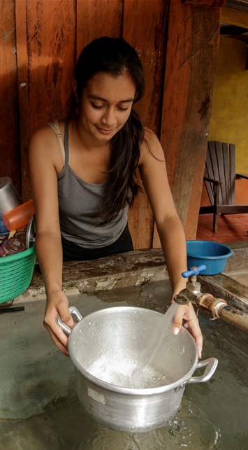
Seguridad Hídrica Integral
Agua segura, para todos, siempre.
AREA PRIORITARIA 2: Agua para la vida
Objetivo: Garantizar a la población la provisión de agua y su respectivo tratamiento con enfoque de derecho humano, mediante la sostenibilidad administrativa-financiera-operativa de los sistemas de agua, especialmente en las zonas rurales y periurbanas, y un acceso seguro, digno y equitativo. (Metas 4, 3, 2 y 1 de ODS #6)
La estrategia medular que seguir son los excelentes resultados del enfoque AZURE, que combina asistencia técnica y mecanismos de financiamiento, por lo que se impulsará el escalamiento del modelo.
Progresivamente se reforzará la necesidad de saneamientos adecuados, tanto a nivel comunitario como urbano, incidiendo en los tomadores de decisión.
Para mejorar los conocimientos en el adecuado manejo de los sistemas de agua se impulsará la creación de Escuelas de Agua, como oportunidades de formación para gestores de sistemas y oportunidades laborales para jóvenes con interés en el sector.
Propiciar el acceso al recurso hídrico con enfoque de derechos, requiere considerar y abordar las brechas de género y los sectores más desvalidos.

Slide 14
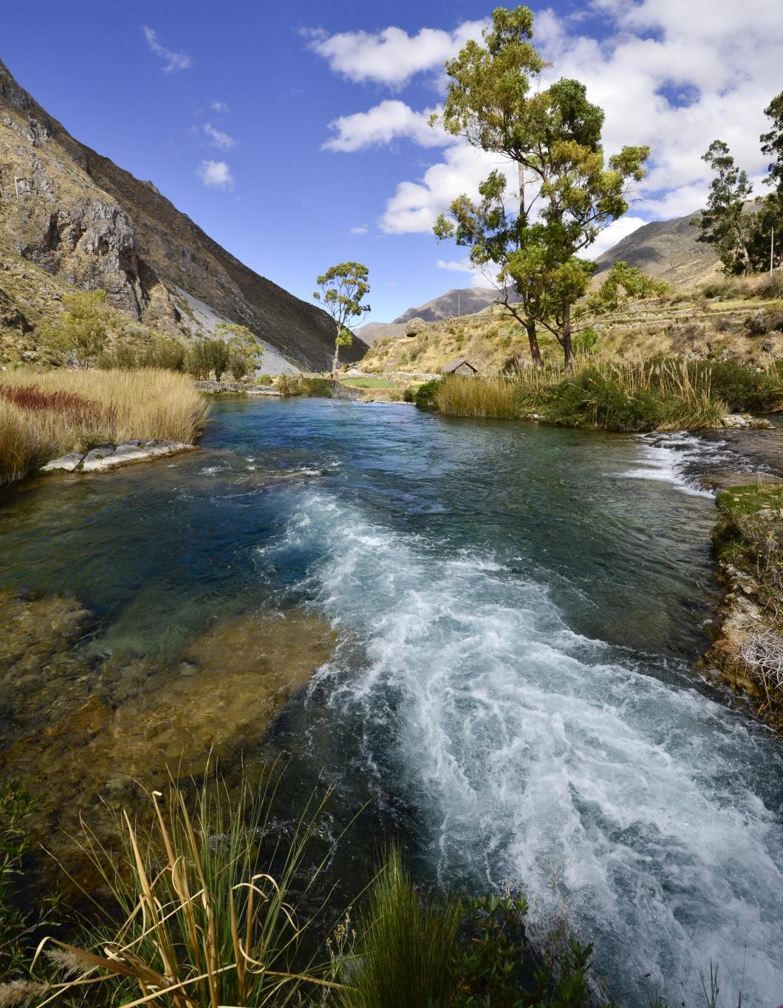
Seguridad Hídrica Integral
Agua segura, para todos, siempre.
AREA PRIORITARIA 3: Gestión efectiva del agua
Objetivo: Establecer mecanismos de gobernanza y coinversión efectivos, mediante el fortalecimiento y mejora del marco legal e institucional y de participación ciudadana, tanto a nivel nacional como local, así como movilización de financiamiento para la seguridad hídrica. (Metas 5, A y B de ODS #6)
La estrategia medular que seguir son los excelentes resultados del enfoque Azure, que combina asistencia técnica y mecanismos de financiamiento, por lo que se impulsará el escalamiento del modelo.
Progresivamente se reforzará la necesidad de saneamientos adecuados, tanto a nivel comunitario como urbano, incidiendo en los tomadores de decisión.
Para mejorar los conocimientos en el adecuado manejo de los sistemas de agua se impulsará la creación de Escuelas de Agua, como oportunidades de formación para gestores de sistemas y oportunidades laborales para jóvenes con interés en el sector.
Propiciar el acceso al recurso hídrico con enfoque de derechos, requiere considerar y abordar las brechas de género y los sectores más desvalidos.

Slide 15
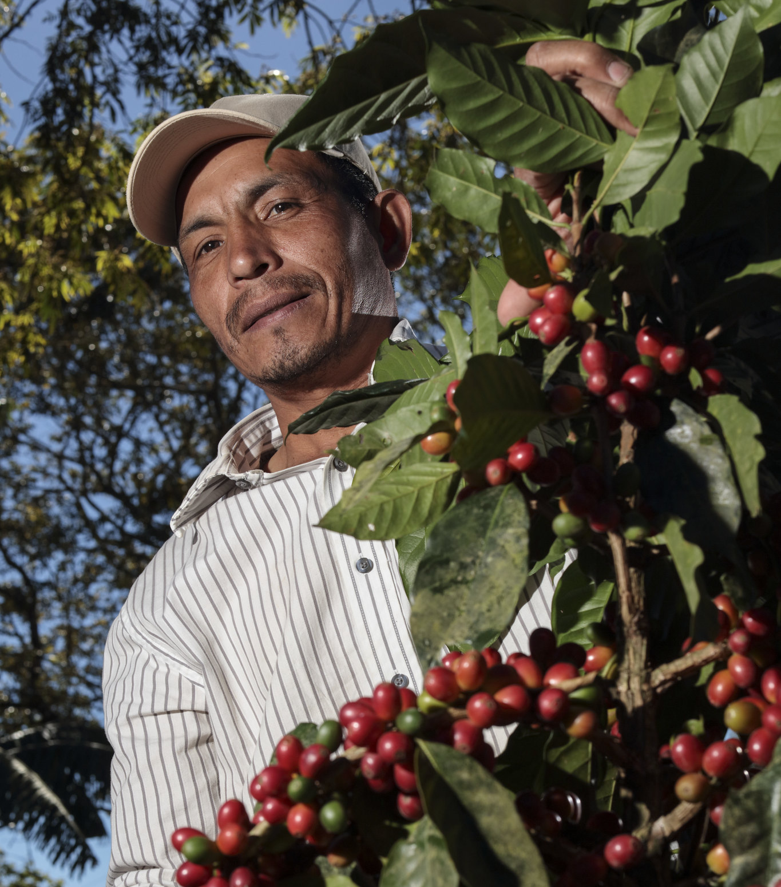
CRS El Salvador
Marco Estratégico de Pueblo, Tierra y Agua
Renovando el sector de café y protegiendo recursos hídricos
Objetivos:
Medios de vida sostenibles para los agricultores y trabajadores a través de la implementación de fincas productivas y diversificadas.
Restauración y protección de fuentes de agua.
Actividades claves:
Establecer un sistema de producción eficiente. Para fines de lograr la recuperación del sistema de producción de café se necesita establecer sistemas enfocados en desarrollar productos que tengan potencial comercial tanto en mercados externos cómo en domésticos.
Fortalecimiento de los vínculos de mercado. Basados en la experiencia previa de Cosecha Azul, el objetivo será crear vinculación directa entre comparadores y productores de tal manera que las condiciones de negociación estén siempre bajo el control de las partes interesadas con transparencia, en la búsqueda de valor compartido.
Construcción de red de trabajo y apoyo. Para que la estructura pueda funcionar se crearán relaciones de gestión del modelo, estrechando lazos con los actores que intervienen en la cadena de café.
Impulsar financiamiento adecuado para la recuperación del sector. Unos de los principales cuellos de botella que la industria tiene es la falta de liquidez generada por la incidencia de la roya, el historial de producción cayó a niveles récord y el sistema de otorgación de créditos es basado en este. CRS facilitará estrategias entre la red de actores para ofrecer financiamiento justo y efectivo, basado en principios de riesgo compartido.
Creación de un sistema de verificación y evidencias que respalden la cadena. Es claro que para que el modelo sea sostenible también debe de ser creíble y allí es donde se vuelve indispensable el monitoreo, evaluación y aprendizaje para tener trazabilidad del impacto de la implementación de prácticas en los diferentes niveles de la cadena.

Slide 16
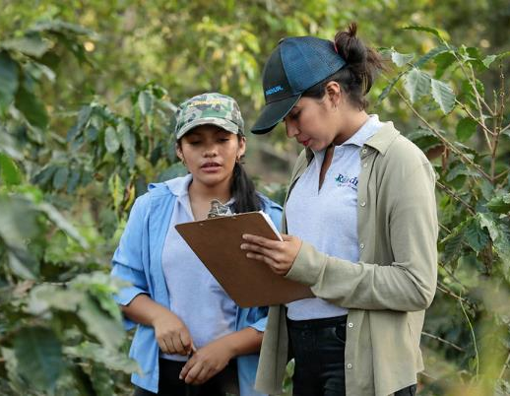
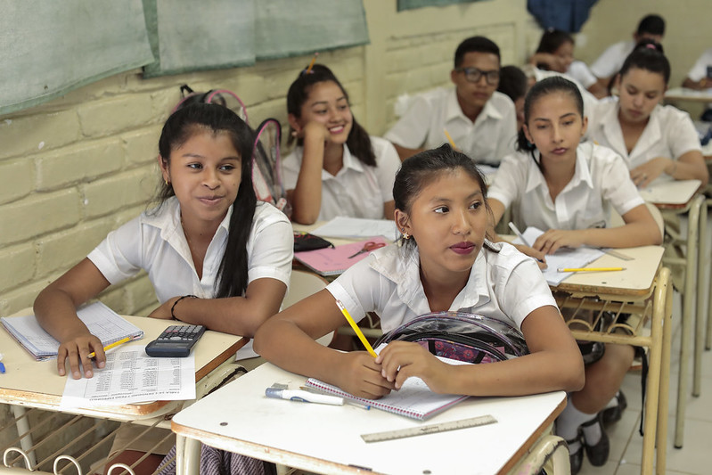


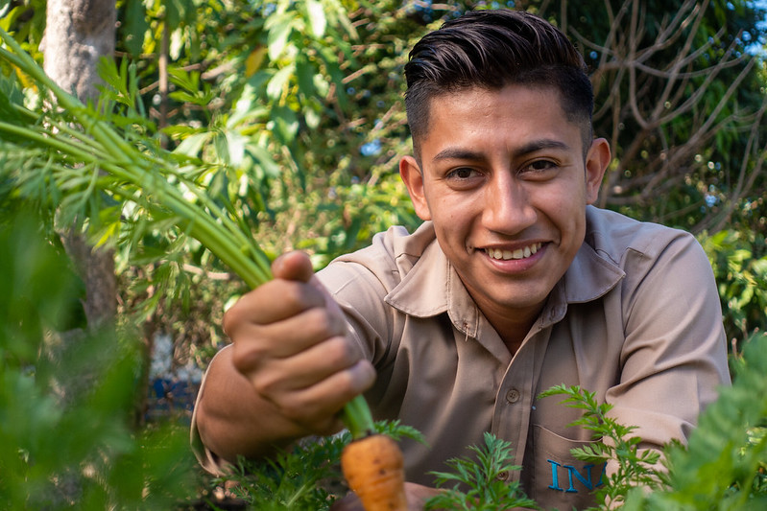
Marco Estratégico de Pueblo, Tierra y Agua
​ | Rejuvenecer el paisaje rural de El Salvador
Formación profesional de jovenes como lideres en la agricultura regenerativa y agro industria.
1. Formación profesional. Generar nuevas oportunidades para jovenes en una economía rural, y preparar jovenes para ser lideres en sus comunidades y una economía social.
2. Educación formal. Apoyar con los bachilleratos técnicos para formar una nueva generación de lideres en la agricultura y medioambiente.
Programa Colibri
3. Becas para estudios y aprendizaje. Buscamos un "ecosistema propicio" para educar, capacitar y emplear a los jóvenes, como motores para la restauración agrícola y el desarrollo económico. ALRI ha creado un fondo de becas para jóvenes rurales para educación formal, capacitación técnica y pasantías remuneradas.

Slide 17

- San Oscar Romero

